Slide 1

ピッチ デッキ
Mirjam Nilsson​​

Slide 2

会社情報
Contoso では、共同思考を促進し、職場でのイノベーションをさらに推進できるよう農村を支援しています。クローズド・ループを実行し、エシカルな農法を活用することで、ビジネスが組織的に成長し、消費者優先の考え方を育てるのを支援します。
20XX
ピッチ デッキ

Slide 3
問題
市場ギャップ
顧客
有機農業は引き続き消費者主導ですが、市場で有機製品が入手できなくなっています
有機食品の小売売上が 6.6% 増加したことは、消費者が有機農産物をさらに求めていることを示しています
コスト
使いやすさ
有機農産物の選択を提供しないことによる売上の損失
2019 年に自然食品の小売売上は 1,120 億ドル増加しました
財務
お客様は、地元のレストランや地域で入手できる、健康に良いものを求めています
20XX
ピッチ デッキ

Slide 4
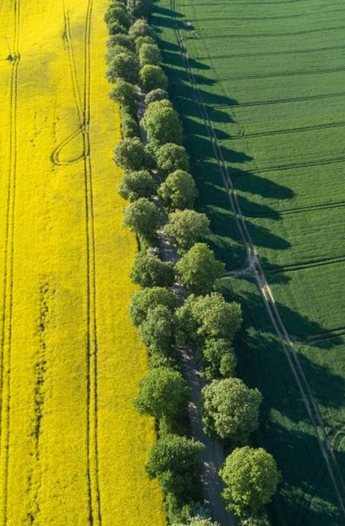
解決策
ギャップを埋める
対象ユーザー
弊社の製品は有機農業を楽なものにします。市場には、同じ利点や収益をもたらす製品はありません。
Z 世代 (18-25 歳)
コスト削減
使いやすい
取り換え製品の出費を減らす
豊作をもたらすために必要な情報を顧客に提供するシンプルな製品
20XX
ピッチ デッキ

Slide 5




製品の概要
独創的
市場初
テスト済み
認証済み
この農産物市場専用の製品のみ
美しくデザインされ、スタイリッシュで機能的な最初の製品
周辺の若い農業者でテストしました
その分野の農業専門家たちの支援と意見を基にデザインされました
20XX
ピッチ デッキ

Slide 6
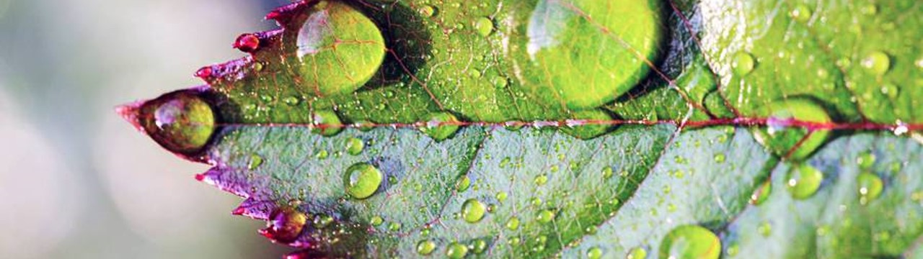
製品の利点
クールでスタイリッシュな製品
コミュニティとのつながり
オンライン ストアと市場スワップ
20XX
ピッチ デッキ

Slide 7
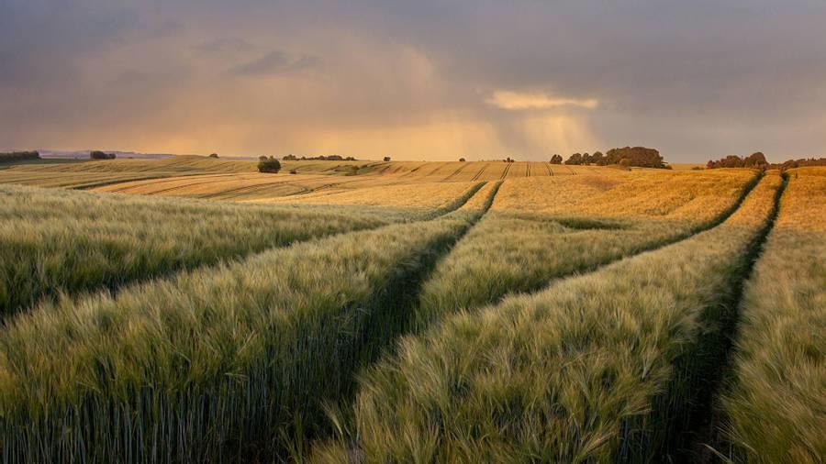
会社概要

Slide 8


ビジネス モデル
調査
市場の傾向とソーシャル メディアを基に調査しました
要約
ユーザーはこのニッチ市場専用の製品をさらに必要としていると弊社では考えています
デザイン
シンプルで使いやすい
20XX
ピッチ デッキ

Slide 9
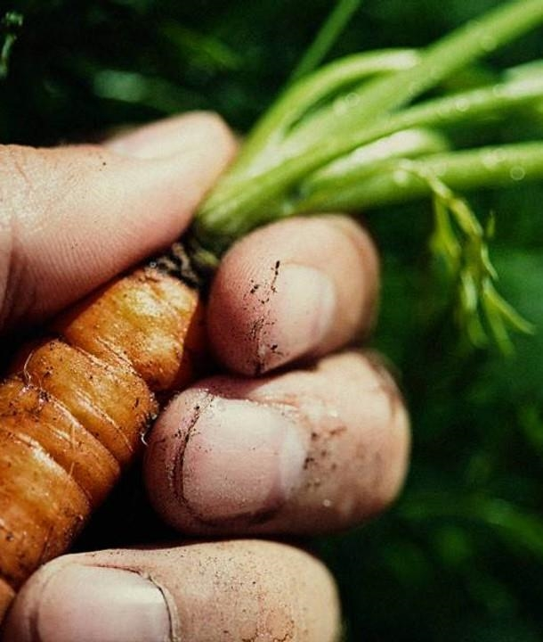
市場の概要
立ち上げる機会
完全に包括的な市場
対象となる市場全体
¥3B
発明する自由
選択的に包括的な市場
実際にサービスを提供できる市場
¥2B
競合企業はほとんどない
具体的に対象とする市場
実際に獲得できる市場
¥1B
20XX
ピッチ デッキ

Slide 10

市場の比較
¥3B
¥2B
¥1B
立ち上げる機会
発明する自由
競合企業はほとんどない
対象となる市場
サービスを提供できる市場
獲得できる市場
20XX
ピッチ デッキ

Slide 11

弊社の競合関係
CONTOSO
競合企業
弊社の製品は、市場の他の企業の価格を下回っています
競合企業の複雑なデザインと比較して、シンプルで使いやすいデザインです
消費者にとって弊社の製品が魅力的である主な理由は、手頃な価格で提供されていることです
会社 A
製品の価格が高い
会社 B と C
製品が高価で使いにくい
会社 D と E
製品は手頃な価格だが、使いにくい
20XX
ピッチ デッキ

Slide 12
競争の状況
便利
CONTOSO
A
高価
価格が手頃
B
D
C
E
不便
20XX
ピッチ デッキ

Slide 13

成長戦略
将来的に拡大する方法
20XX 年 2 月
製品を地域の地元の農家に提供して、製品を立ち上げる
20XX 年 5 月
製品を一般向けにリリースし、プレスと地域市場の傾向を監視する
20XX 年 10 月
農業および畜産業のコミュニティからのフィードバックを収集して、製品の利用の可能性を広げる
20XX
ピッチ デッキ

Slide 14
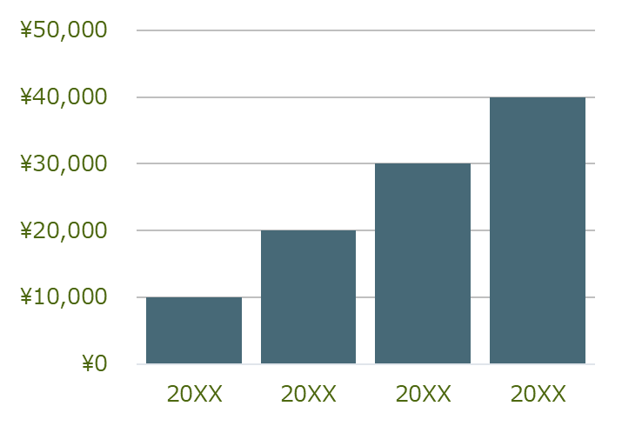
牽引力
成功への予測
指標
年別の収益
 | クライアント | 注文 | 総収益 | 純収益
20XX​ | 10​ | 1,100​ | ¥10,000​ | ¥7,000​
20XX​ | 20​ | 200​ | ¥20,000​ | ¥16,000​
20XX​ | 30​ | 300​ | ¥30,000​ | ¥25,000​
20XX​ | 40​ | 400​ | ¥40,000​ | ¥30,000​
20XX
ピッチ デッキ

Slide 15
2 年間の活動計画
ボランティアを集める
フィードバックを収集する
消費者に提供
20XX
1 月
2 月
3 月
4 月
5 月
6 月
7 月
8 月
9 月
10 月
11 月
12 月
フォーカス グループを管理する
農場でテストする
地域で提供を開始する
20XX
1 月
2 月
3 月
4 月
5 月
6 月
7 月
8 月
9 月
10 月
11 月
12 月
20XX
ピッチ デッキ

Slide 16

財務
 | 1 年目 | 2 年目 | 3 年目
販売支援者 | 5,000​ | 40,000​ | 160,000​ | ​
ユーザー​ | 50,000​ | 400,000​ | 1,600,000​ | ​
売上 | 500,000​ | 4,000,000​ | 16,000,000​ | ​
売上ごとの平均価格 | 75​ | 80​ | 90​ | ​
収益 @ 15% | 5,625,000​ | 48,000,000​ | 216,000,000​ | ​
粗利益 | 5,625,000​ | 48,000,000​ | 216,000,000​ | ​
支出 | ​ | ​ | ​ | ​
販売およびマーケティング | 5,062,500​ | 38,400,000​ | 151,200,000​ | ​
顧客サービス | 1,687,500​ | 9,600,000​ | 21,600,000​ | 70%​
製品開発 | 562,500​ | 2,400,000​ | 10,800,000​ | 10%​
調査 | 281,250​ | 2,400,000​ | 4,320,000​ | 5%​
支出合計 | 7,593,750​ | 52,800,000​ | 187,920,000​ | 2%​
EBIT | -1,968,750 | -4,800,000 | 28,080,000 | ​
20XX
ピッチ デッキ

Slide 17
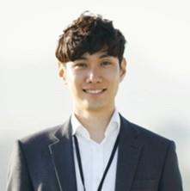



チームに会う
TAKUMA HAYASHI​​
MIRJAM NILSSON​​
FLORA BERGGREN​​
RAJESH SANTOSHI​​
代表取締役
最高経営責任者
最高執行責任者
マーケティング部門 VP
20XX
ピッチ デッキ

Slide 18








チームに会う
TAKUMA HAYASHI​
MIRJAM NILSSON​
FLORA BERGGREN​
RAJESH SANTOSHI​
代表取締役
最高経営責任者
最高執行責任者
マーケティング部門 VP
GRAHAM BARNES
ROWAN MURPHY
ELIZABETH MOORE
ROBIN KLINE
製造部門 VP
SEO ストラテジスト
製品デザイナー
コンテンツ開発者
20XX
ピッチ デッキ

Slide 19
資金調達
12,000
32,000
14,000
82,000
キャンペーン
エンジェル投資
現金
株
オンライン キャンペーン訪問販売で得られた収益
他の投資家を通じて手に入れた金額
手元流動
資金
米国ドルに変換された株の数
20XX
ピッチ デッキ

Slide 20

サマリー
Contoso 社では、110% になると信じています。エシカルな農法を使用することで、農村が組織的に成長し、消消費者優先の考え方を育てるのを支援します。弊社では、市場の知識と製品の背後にいる優れたチームにより、成功を遂げています。弊社の CEO の言葉どおり、「効率は、ビジネスの方法を積極的に変革することによって生まれます。」
20XX
ピッチ デッキ

Slide 21
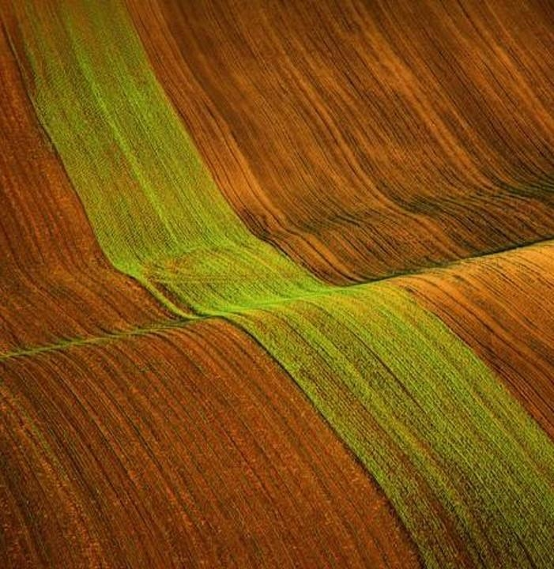
ありがとうございました
Mirjam Nilsson​​
206-555-0146​
mirjam@contoso.com​
www.contoso.com​
20XX
ピッチ デッキ

